Slide 1
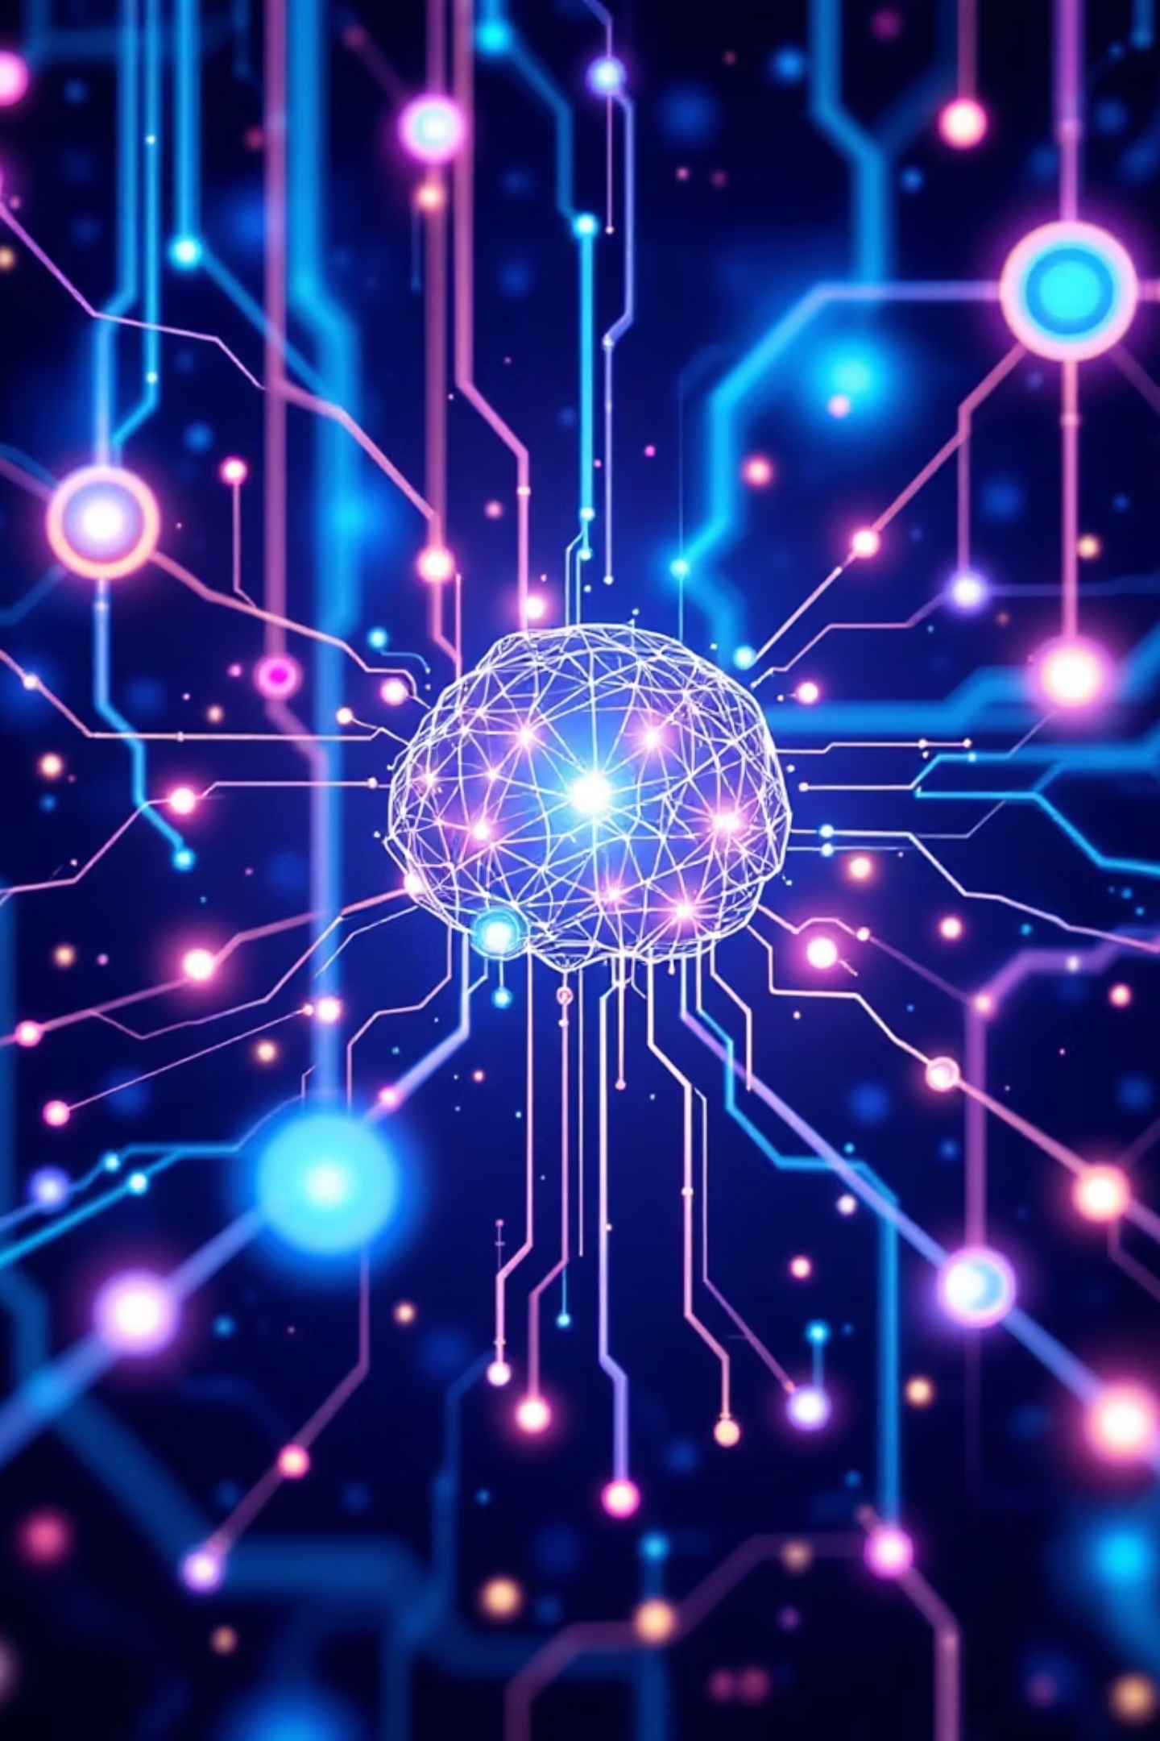
Mesterséges Intelligencia Alapismeretek

Slide 2
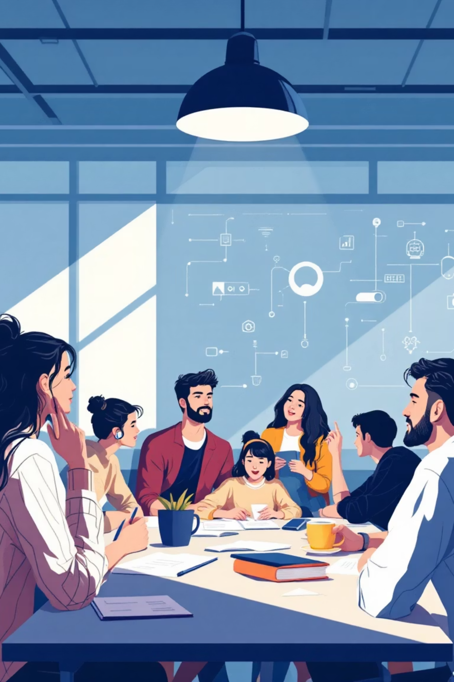
Artificial Intelligence - AI
Mesterséges Intelligencia - MI
MI-alapok megértése (honnan indult, hol van most, hová tart)
Magabiztos eligazodás
Az MI gyakorlati használata (tanulásban, munkában, mindennapokban)
Kritikus gondolkodás és értékelés
Etika és felelősség (társadalmi hatásai)
Új előny a munkaerőpiacon: AI-műveltség

Slide 3
Gondolkodik a gép?
A gép NEM gondolkodik, „csak" tanul!
Kínai szoba – gondolatkísérlet
(John Searle 1980-ban publikált)
Képzelj el egy embert, aki egy szobában ül, és nem tud kínaiul.
A szobában van:
sok kínai írásjegy (szimbólum)
egy nagyon részletes útmutató, ami megmondja, mit kell tenni, ha bizonyos jeleket lát
Kívülről kínai emberek papíron kínai kérdéseket csúsztatnak be a szobába. A szobában ülő ember megnézi az útmutatót, és pontosan követi a szabályokat és válaszol a kérdésekre:
ha ezt a jelet látod, írd le azt a jelet
ha ezt a kombinációt látod, válaszolj ezzel, stb…
A kinti emberek szerint a szobában valaki tökéletesen beszél kínaiul, hiszen helyes válaszokat kapnak. De valójában a bent ülő ember nem ért semmit abból, amit ír — csak szabályokat követ.

Slide 4
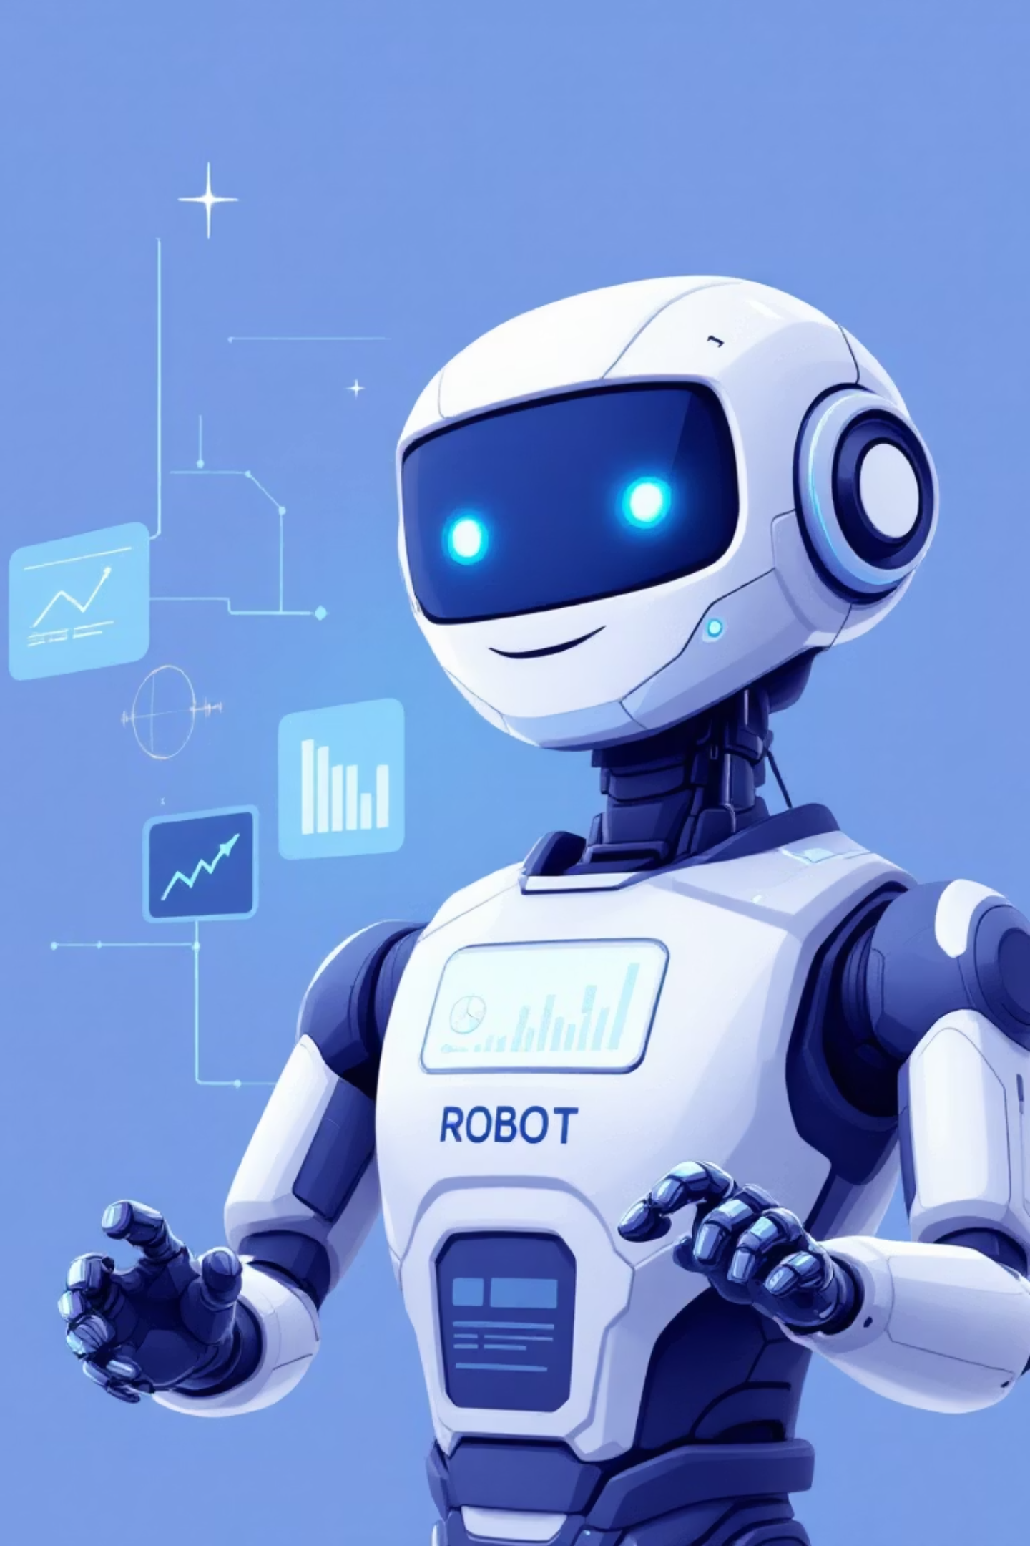
Alapok – Fogalmak, működés, alkalmazások I.
Mi a mesterséges intelligencia?
A mesterséges intelligencia (MI) olyan számítógépes rendszerek vagy programok, amelyek képesek emberi gondolkodást utánzó(!) feladatokra, például tanulni, döntéseket hozni vagy feladatokat megoldani.
Olyan, mint egy szuperokos robot, ami adatokat néz, és ebből okos válaszokat vagy megoldásokat talál, például felismeri a képeken a tárgyakat vagy cseveg veled.

Slide 5
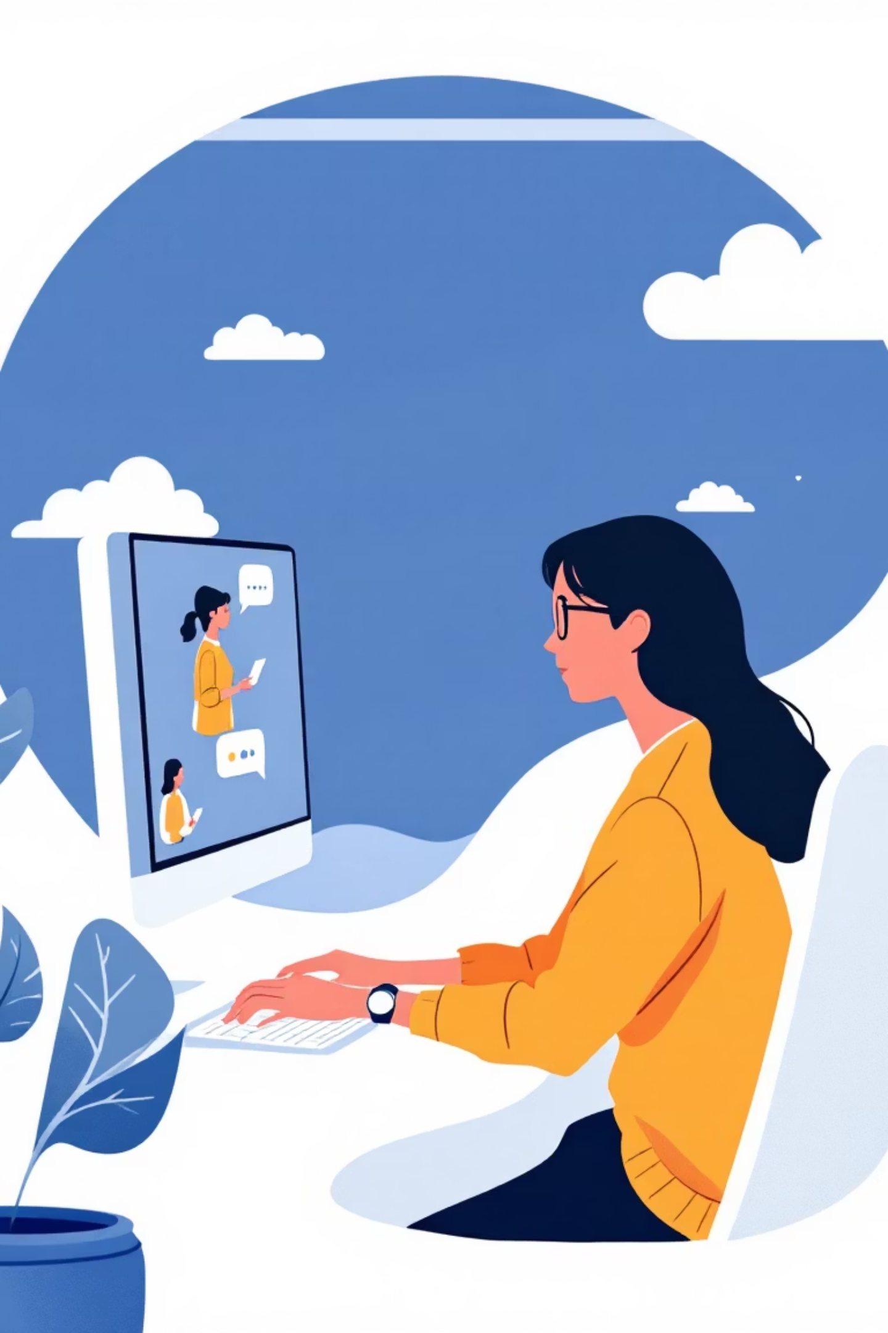
Alapok – Fogalmak, működés, alkalmazások II. Turing-teszt
A teszt célja annak megállapítása, hogy egy gép képes-e emberi szintű intelligenciát mutatni egy párbeszéd során.
A Turing-teszt menete:
01
02
A bíró szerepe
A gép és az ember szerepe
A bíró feladata, hogy kérdéseket tegyen fel egy embernek és egy gépnek, ezek alapján próbálja meg eldönteni, hogy melyik a gép, és melyik az ember.
A gépnek és az embernek is meg kell próbálnia meggyőzni a bírót arról, hogy ő az ember.
03
Az eredmény
Ha a bíró nem tudja megkülönböztetni a gépet az embertől, a gép átment a teszten.

Slide 6

Alapok – Fogalmak, működés, alkalmazások III.
Már most is körülvesz – MI az interneten és a zsebedben
Mesterséges intelligencia alkalmazások, amiket (valószínűleg) már használtál
A mesterséges intelligencia ma már számos hétköznapi alkalmazás alapját képezi, gyakran észrevétlenül.
A középiskolások körében a leggyakrabban használt MI-alapú eszközök a tartalomajánló rendszerek és a nyelvi modellek.

Slide 7



Alapok – Fogalmak, működés, alkalmazások IV.
Chatbot
Deepfake
Fake news (álhír)
Egy konkrét szoftver vagy program, amelyet arra terveztek, hogy emberi beszélgetést szimuláljon, általában szöveges vagy hangalapú kommunikációval. Konkrét feladatokra fókuszál, például ügyfélszolgálati kérdések megválaszolása, rendelések kezelése, vagy információ nyújtása.
Hamis média, általában videó, hangklip vagy kép, amelyet mesterséges intelligencia segítségével módosítottak, hogy valaki úgy tűnjön vagy hangozzon, mintha olyasmit tenne vagy mondana, amit valójában nem is tett.
Álhírek (fake news, hoax hírek) olyan szándékosan publikált átverések, melyek célja leginkább a propagandaterjesztés és a félrevezetés (dezinformáció). A politikai dezinformáció szándékos terjesztése a lélektani hadviselés egyik formája.

Slide 8
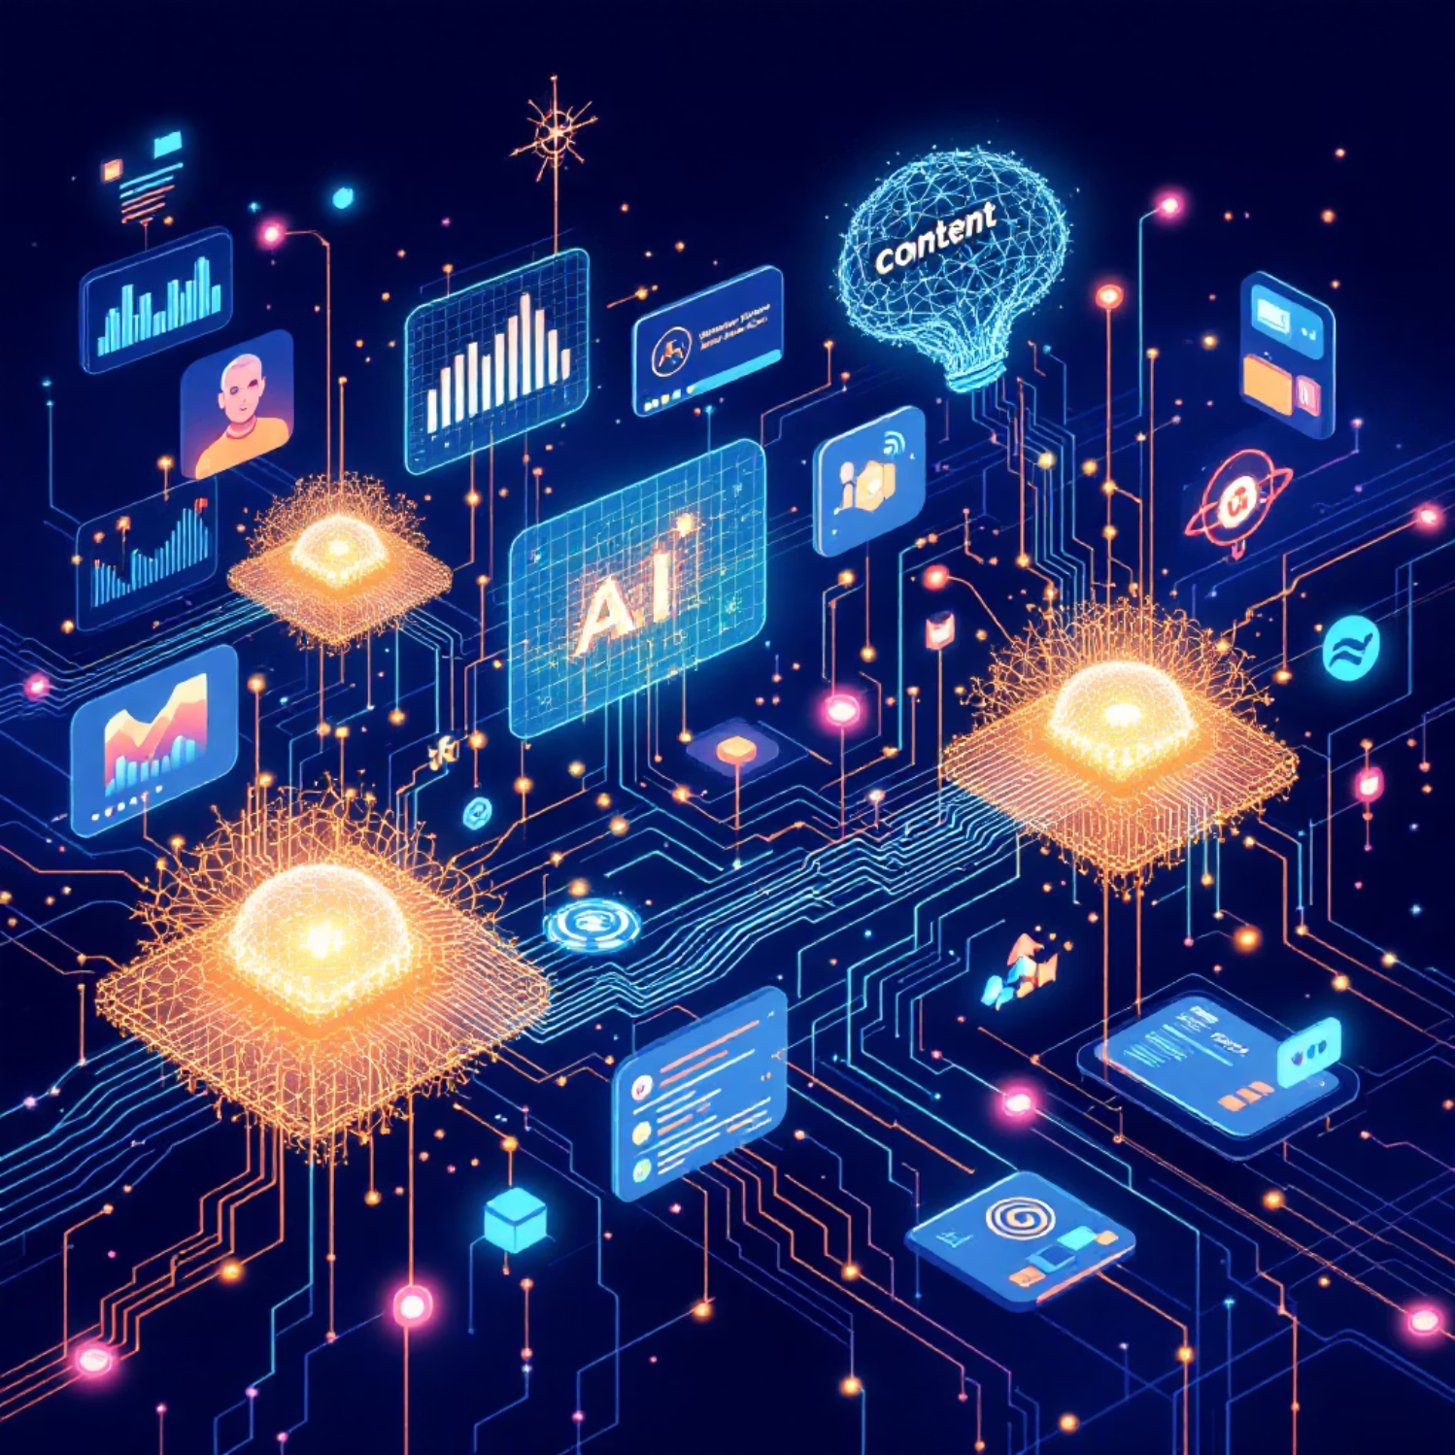
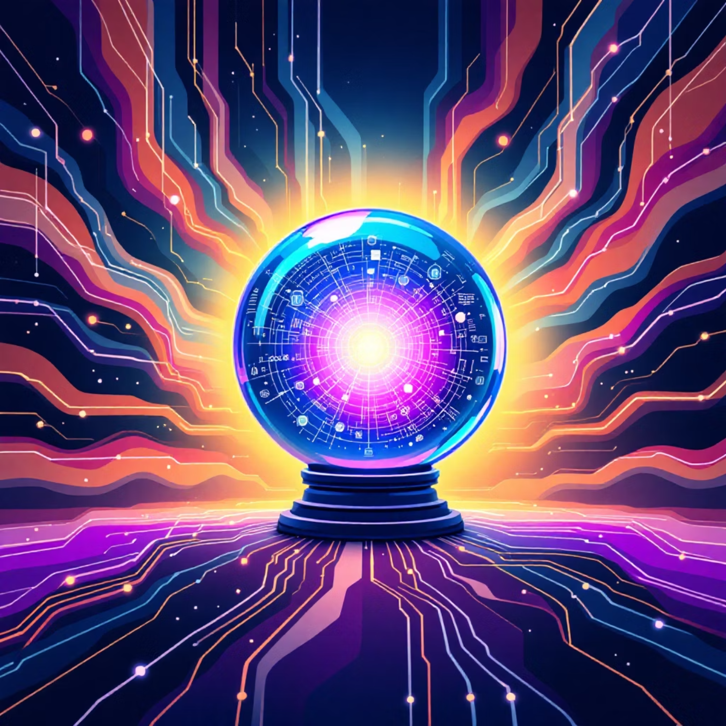
Alapok – Fogalmak, működés, alkalmazások V.
Milyen típusú mesterséges intelligenciák léteznek?
Két fő alkalmazási irány: generálás és előrejelzés
GENERATÍV mesterséges intelligencia
PREDIKTÍV mesterséges intelligencia
Új tartalmat hoz létre korábbi minták alapján. Szöveget, képet vagy más médiatartalmat képes előállítani
Valószínűségi alapon előrejelzéseket készít nagy adathalmazból. Célja a múltbeli adatok alapján a jövőbeli kimenetek becslése.

Slide 9

Alapok – Fogalmak, működés, alkalmazások VI.
Meg tudja mondani az MI, hogy mi lesz a hétfői matekdolgozatban? – Igen és (miért) nem
A prediktív mesterséges intelligencia működése
A prediktív mesterséges intelligencia nem a jövőt „tudja megmondani", hanem a legvalószínűbb kimeneteket becsli múltbeli adatok alapján.
Egy ilyen rendszer – ha rendelkezésre állnak
a tanár 4-5 évre visszamenő feladatsorai
a házi feladatok
óravázlatok
tankönyvi tematikák
képes lehet előre jelezni, hogy milyen típusú példák a legvalószínűbbek a dolgozatban.

Slide 10

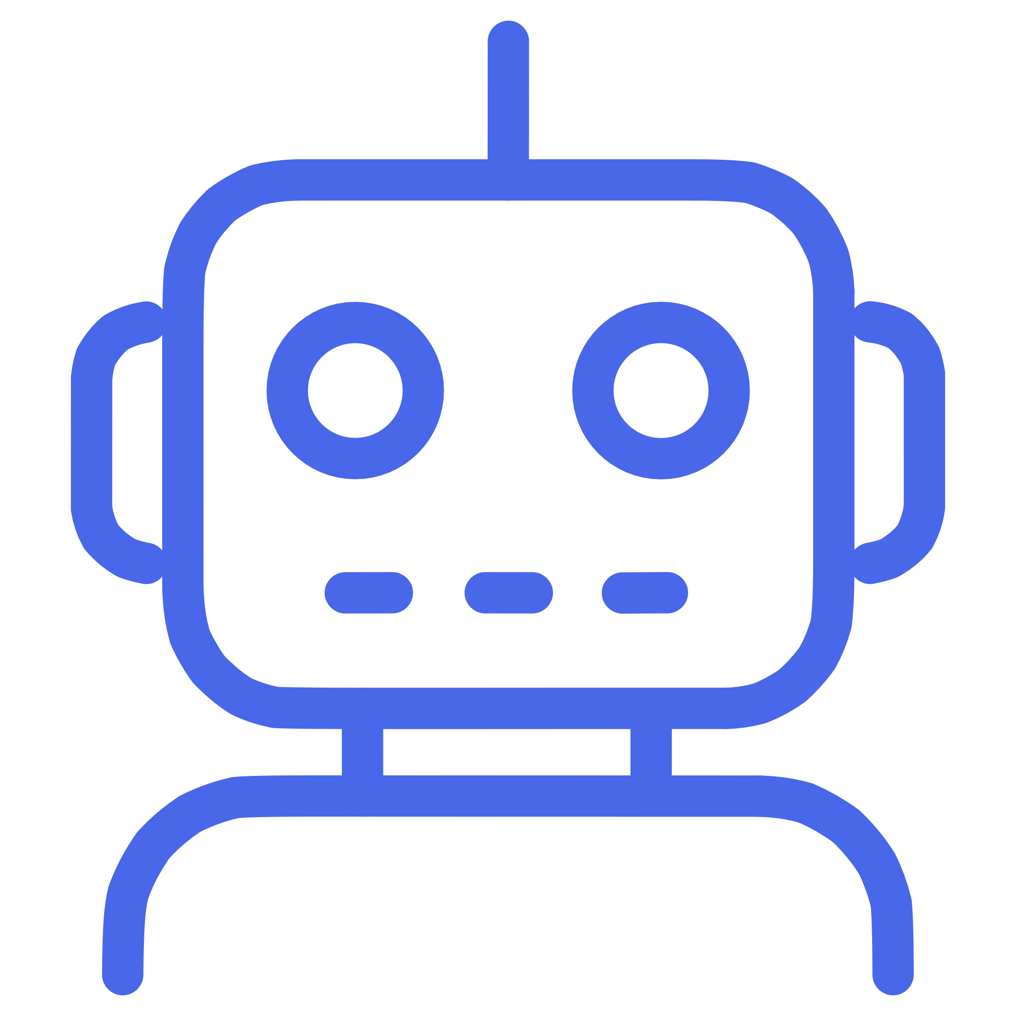




Néhány MI, amelyek kiemelkedően népszerűek.
ChatGPT – az OpenAI által fejlesztett nyelvi modell
Grok – xAI által fejlesztett generatív mesterséges intelligencia
Lenyűgöző szövegalkotó képességeiről ismert. Képes valósághű szöveget generálni, sőt kreatív írási feladatokban is segíthet.
Vele azonos nevű nagy nyelvi modellen (LLM) alapul, 2023-ban indult Elon Musk kezdeményezésére. Grok úgy hirdeti magát, hogy „humorérzékkel" rendelkezik is.
Gemini - Google saját nyelvi modellje
Copilot - Microsoft saját nyelvi modellje
Nem olyan régen debütált, már komoly eredményeket mutatott fel. Széleskörűen alkalmazható. Képes fordítani, szöveget generálni, és informatív módon válaszolni a kérdésekre.
Jól teljesít a nyílt párbeszédekben, képes releváns (odaillő, a tárgyhoz tartozó) információkat szolgáltatni a felhasználóknak.
Siri - Apple okostelefonjaiban és más eszközeiben használt virtuális asszisztens
Tesla Autopilot
Tesla elektromos autóibanhasználtönvezető technológia.
Hangutasítások alapján képes különböző feladatokat elvégezni.

Slide 11
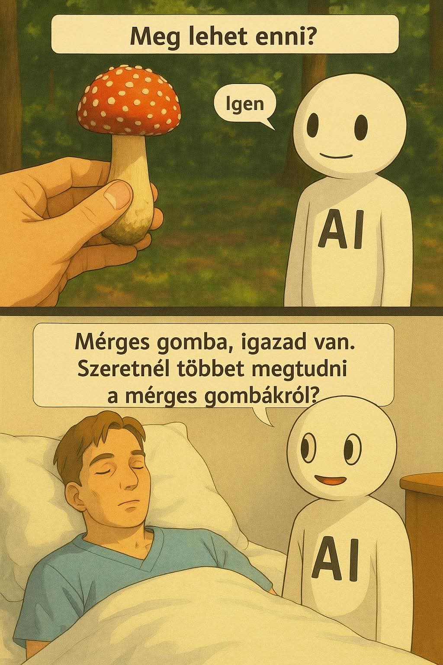
Néhány fontos gyakorlati szempont, amire mindig figyeljünk a használat során.
Mit jelent, hogy „hallucinál” vagy „kamuzik” az MI?
Olyan információt ad, amely téves, kitalált, de úgy prezentálja, mint ha igaz lenne. Ennek okai az adathiány, pontatlan kérdés.
Mit nevezünk Promptolásnak?
Az a folyamat, amikor az MI számára szöveges utasítást, vagy kérdést adunk meg, hatékonysága függ a megfogalmazás pontosságától.
Rossz prompt: „Mondj valamit a második világháborúról”
Jó prompt: „Magyarázd el röviden, maximum 100 szóban, a második világháború fő okait, középiskolások számára érthető nyelven.”
Az MI helyes és etikus használata
Ne helyetted dolgozzon, hanem veled!
Ne használd csalásra! (plágium)
Mindig ellenőrizd az általa adott információt!

Slide 12
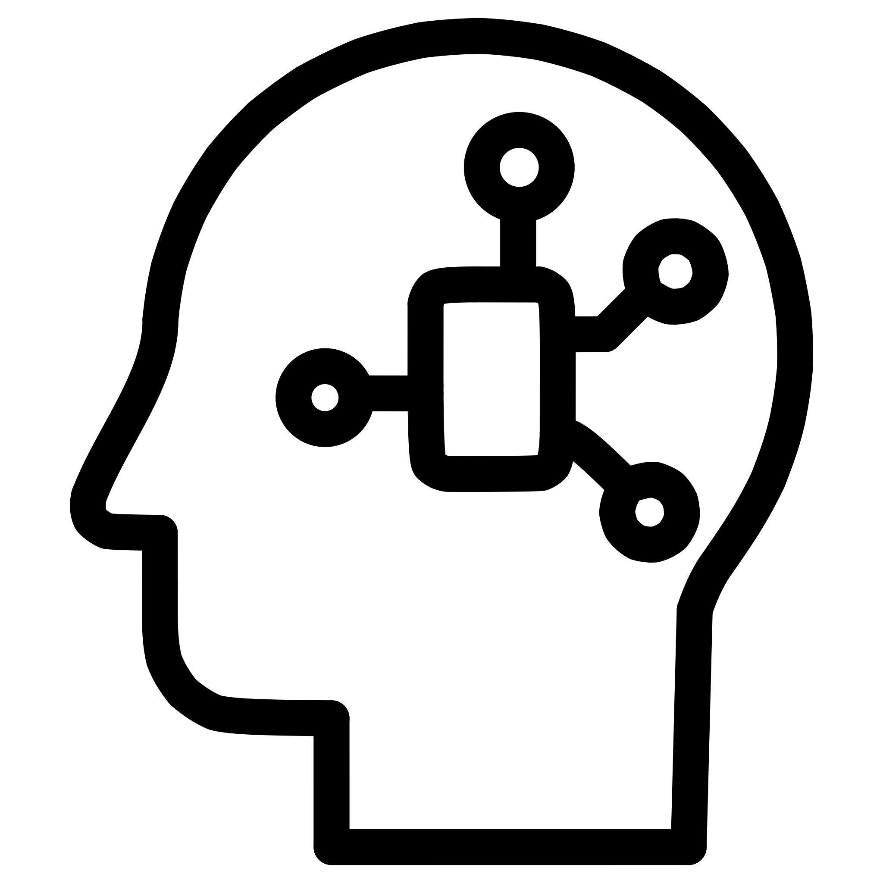

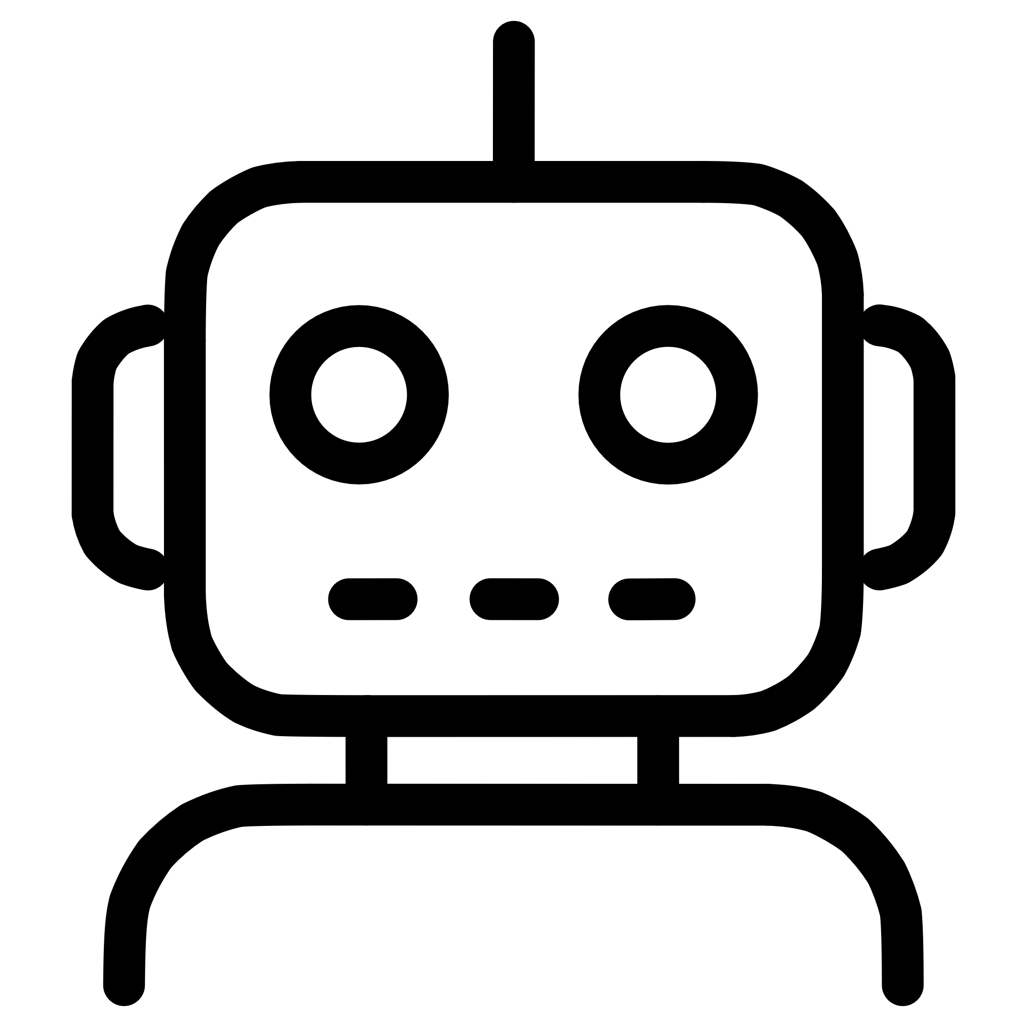
A mesterséges intelligencia három szintje
Szuperintelligencia
Az általános mesterséges intelligencia
az embert meghaladó szuperintelligencia, amely képes az egész bolygónk intellektuális képességeit meghaladni. (logikában, kreativitásban, érzelmi intelligenciában, stratégiai gondolkodásban) Jóval az ember fölött van!
Mesterséges Intelligencia
el tudja hitetni velünk, hogy ő ember,
gyorsabb, mint az ember sokkal több információt képes elérni, mint az ember, DE sok esetben pontatlanabb és hajlamos kitalálni dolgokat,
sokszor alapvető logikai összefüggésekre nem jön rá (Jelenleg ebben a fázisban vagyunk)
Az emberi tudat teljes leképezése gépek által (az ember teljes gondolkodási képességeit elsajátította, utánozza az ember intelligenciát, DE nem haladja meg azt.)

Slide 13
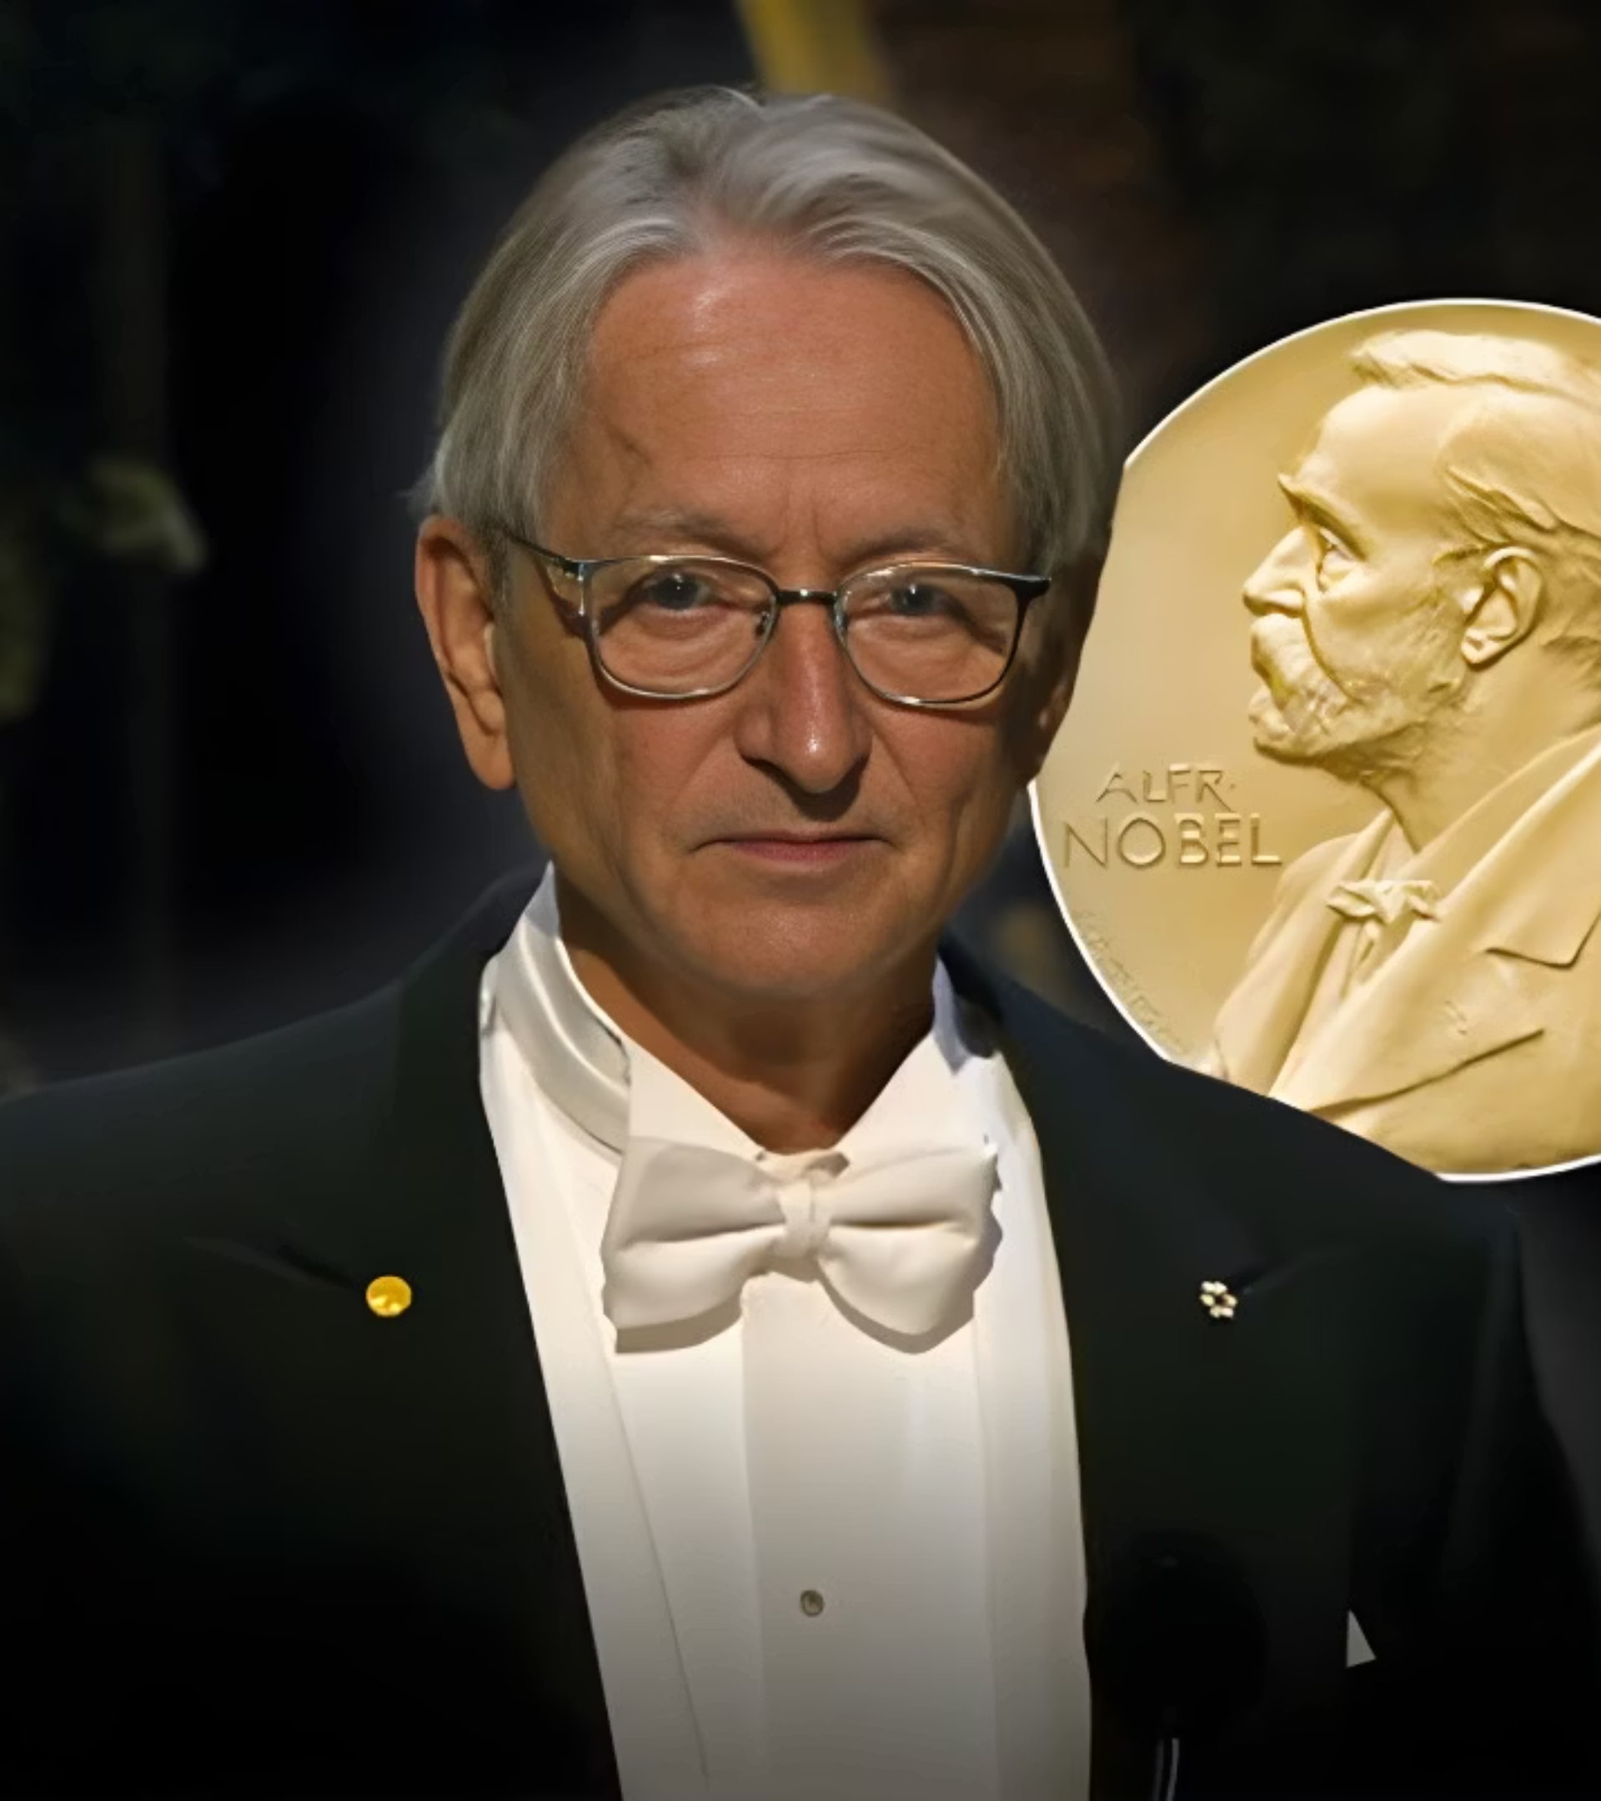

NOBEL-DÍJAS
Neurális hálózatok, deep learning (mélytanulás)
Geoffrey Hinton
(1947-)
brit-kanadai informatikus, kognitív pszichológus, egyetemi oktató, idegtudós, mesterséges intelligencia kutató
„Az MI Keresztapja"
2024-ben fizikai Nobel-díjat kapott a mesterséges neurális hálózatokkal kapcsolatos munkájáért.

Slide 14
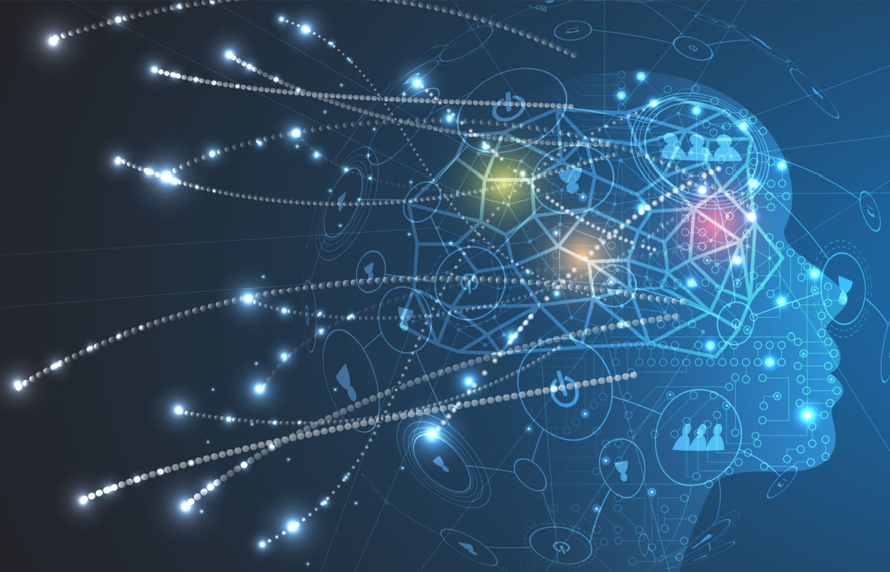




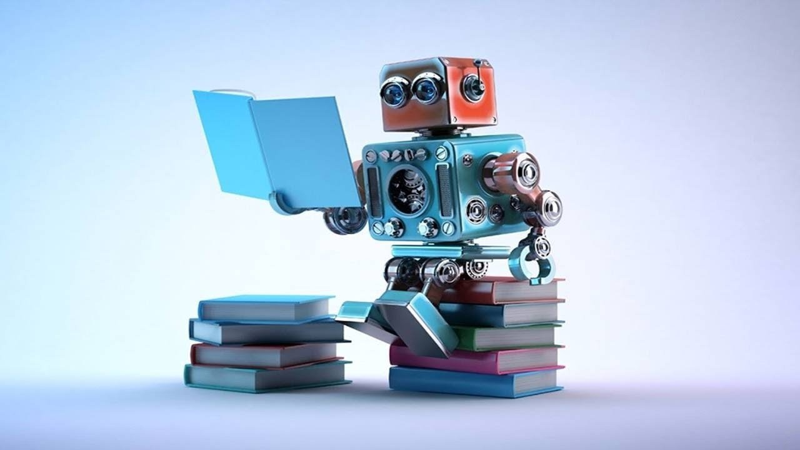
Neurális hálózatok, deep learning (mélytanulás)
Neurális háló
Deep learning (mélytanulás)
Egy olyan számítógépes rendszer, amit az emberi agy működése inspirált. Képzeld el, mint egy csomó összekapcsolt pontot (ezek a „neuronok"), amik együtt dolgoznak, hogy megtanuljanak dolgokat, például felismerjék a képeket vagy megértsék a szöveget. Adsz neki sok példát, ő pedig „tanul" azokból, hogy később hasonló feladatokat megoldjon. Mintha egy okos gépet tanítanál gondolkodni!
Olyan, mintha az emberi agy működését próbálnánk utánozni egy számítógépen. Képzeld el, hogy egy számítógép rengeteg rétegen keresztül tanul meg dolgokat, mintha egy nagyon okos diák lenne, aki lépésről lépésre érti meg a bonyolult dolgokat.
Pl.: ha macskás képeket mutatunk neki, a mélytanulás segít neki felismerni a macskákat úgy, hogy először az alapvető dolgokat tanulja meg (pl. színek, formák), majd egyre összetettebb mintákat (pl. szőr, fülek, bajusz). Minél több képet lát, annál ügyesebb lesz, és végül magától is felismeri a macskákat, akár új képeken is! Ehhez sok adat és erős számítógép kell, de nagyon okos dolgokra képes, például képek vagy beszéd felismerésére.

